Slide 1

ЗАНЯТИЕ №20-22
Объект события

Slide 2

Классы событий
События можно поделить на несколько групп:
события мыши
события клавиатуры
события DOM
события элементов управления

Slide 3
Объект события
В функцию - обработчик события в момент срабатывания передаётся объект события.
Объект события - это объект с информацией о произошедшем событии.
В зависимости от класса события объект несет разную информацию.

Slide 4
Работа с объектом события
elem.onclick = function(ev){
console.log(ev);
}
ev - имя параметра указанного для функции, можно заменить любым другим именем.
Этот параметр и будет объектом события.

Slide 5
Работа с объектом события
Если вы задаете событие с помощью атрибутов в HTML, то объект события будет доступен с помощью переменной event.
<button onclick="console.log(event)">Press</button>

Slide 6

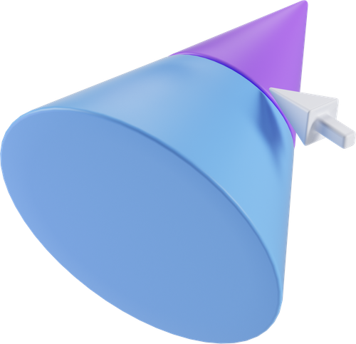
Общие свойства и методы объекта события

Slide 7
1. Отмена действия по умолчанию
За отмену действия по умолчанию отвечает метод preventDefault объекта события.
elem.onclick = function(ev){
ev.preventDefault();
}

Slide 8
2. Отмена всплытия
Всплытие события - это ситуация, когда событие одного элемента, происходит и с другим. Рассмотрим пример:
<div id="div" onclick="alert('div')">
<p onclick="alert('p')">
<button onclick="alert('button')">Press</button>
</p>
</div>

Slide 9
2. Отмена всплытия
Так как кнопка находится внутри тега p, который находится внутри div, то по щелчку по кнопке событие click сработает и у тега p, и у тега div.
Данное событие сначала происходит у самого “глубокого” элемента, а затем поднимается выше (поэтому всплытие).
Метод stopPropagation у объекта события отменяет всплытие, то есть дальше событие не всплывает.

Slide 10
Пример
<div id="div" onclick="alert('div')">
<p onclick="alert('p')">
<button onclick="event.stopPropagation(); alert('button')">Press</button>
</p>
</div>

Slide 11
3. target vs currentTarget
Оба свойства ссылаются на источник события, однако target - это элемент, на котором событие возникло, а currentTarget - элемент, на который добавили обработчик (как с this).
currentTarget появляется, когда есть всплытие события.
Далее указан код, на котором можно отследить разницу.

Slide 12
Пример
<div id="div" onclick="console.log(event.currentTarget, event.target)">
<p onclick="console.log(event.currentTarget, event.target)">
<button onclick="console.log(event.currentTarget, event.target)">Press</button>
</p>
</div>

Slide 13
Другие свойства объекта события
timeStamp - время в мс, прошедших с момента загрузки страницы до события
type - имя события
defaultPrevented - указывает, был ли вызван метод preventDefault

Slide 14
События мыши

Slide 15
События мыши
Дополнительные события мыши
dblclick - двойной клик
mousedown - кнопка мыши опущена вниз
mouseup - кнопка мыши поднята наверх

Slide 16
Свойства объекта события мыши
Координаты:
pageX, pageY - координаты от начала документа (как и position: absolute)
clientX, clientY - координаты от окна (прокрутка не учитывается)
offsetX, offsetY - координаты от начала самого элемента

Slide 17
Свойства объекта события мыши
Дополнительные клавиши:
ctrlKey - true, если была нажата клавиша ctrl
altKey - true, если была нажата клавиша alt
shiftKey - true, если была нажата клавиша shift
which - какая кнопка была нажата (работает с mousedown и mouseup).
1 - левая, 3 - правая, 2 - колесико (средняя)

Slide 18
buttons и button
https://developer.mozilla.org/ru/docs/Web/API/MouseEvent/buttons
https://developer.mozilla.org/ru/docs/Web/API/MouseEvent/button

Slide 19
События клавиатуры

Slide 20
События клавиатуры
keydown - клавиша клавиатуры опущена вниз, нажата (предпочтительный вариант)
keyup - клавиша клавиатуры поднята наверх, вернулась в исходное состояние
keypress - нажата символьная клавиша

Slide 21
Добавление обработчика события
Событие “нажатие клавиши” может происходить только в элементах, в которых нажатие клавиши работает (элементы управления), либо его можно добавить на глобальный объект window

Slide 22
Основные свойства объекта события
key - обозначение нажатой клавиши в виде строки (например, “w”
code - код нажатой клавиши в виде строки (например, “keyW”)
keyCode - численный код нажатой клавиши
altKey, ctrlKey, shiftKey - по аналогии с событиями мыши

Slide 23
События загрузки страницы
window.onload = fn;
Срабатывает в момент когда ВСЕ данные загружены (включая картинки, файлы css)
Можно добавлять обработчик в свойства и через addEventListener
Есть у объекта window
document.addEventListener(“DOMContentLoaded”, fn);
Срабатывает в момент, когда загружено дерево DOM, без картинок и стилей
Добавляется только через addEventListener
Есть у объекта document

Slide 24

Конец

